Slide 1
21-1 생체인증보안
멀티모달 인식 과제(1차)
1971060 김서현

Slide 2
목차
구현 내용
탐지 결과
기타 진행상황
평가 및 고찰

Slide 3
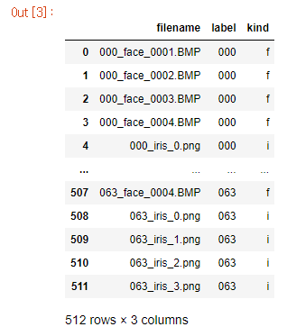
1. 구현 내용
방향성
Iris와 Face를 분류하는 방법을 찾지 못했음
→ Iris 데이터만을 이용해서 하나의 모델로 인식을 진행함
→ 모델 2개는 아직 구현하지 못함

Slide 4
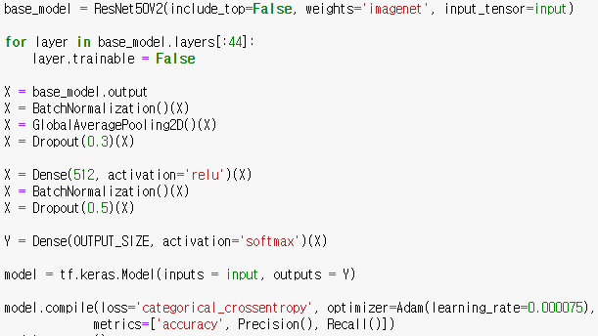
1. 구현 내용
사용한 알고리즘/네트워크
이미지 분류 모델 : ResNet50
모델 특징
네트워크 상단에 완전연결층 포함하지 않음
가중치는 ImageNet에서 사전 훈련된 값으로 지정
Layers.Input()의 출력은 ‘input’
Input_shape, pooling은 위에서 지정했으므로 생략
Classes는 weights를 imagenet을 사용했기 때문에 default 1000로 학습되었을 것이라 생각함

Slide 5
1. 구현 내용
사용한 알고리즘/네트워크
이미지 분류 모델 : ResNet50
기타 설정
Dense: 512
Input activation function: ReLU
Output activation function: softmax
BatchNormalization 사용
Optimizer: Adam
나머지 값은 임의의 값 사용

Slide 6
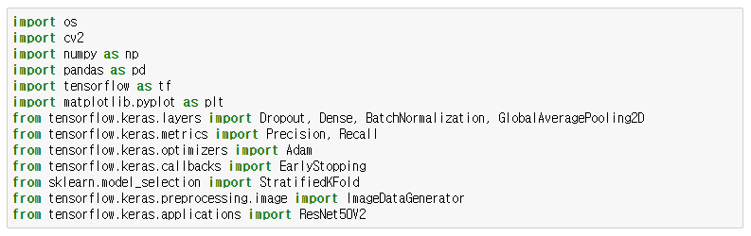
1. 구현 내용
사용한 각종 파라미
사용한 옵션 변경사항
Epoch 값을 20 -> 50으로 변경함

Slide 7
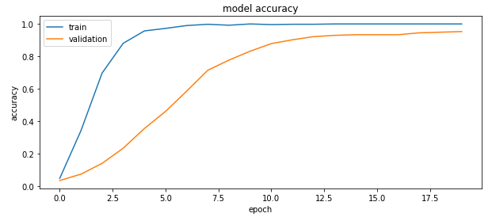
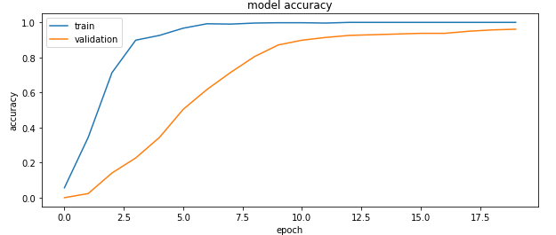
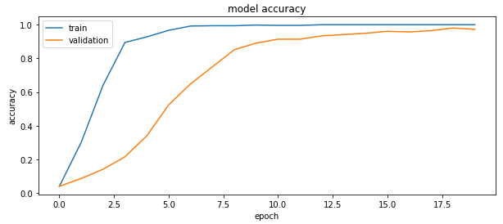
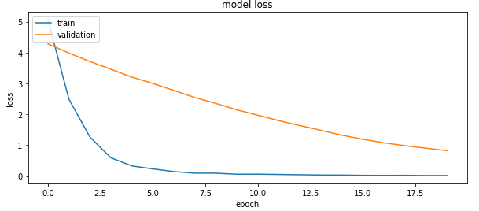
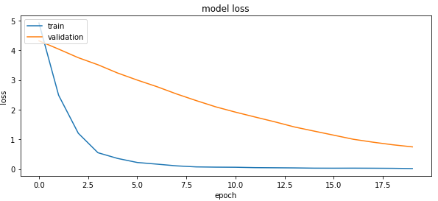

2. 탐지 결과
Model_0
Model_1
Model_2
loss: 0.8241 / accuracy: 0.9531
precision: 1.0000 / recall: 0.5664
loss: 0.7454 / accuracy: 0.9609
precision: 1.0000 / recall: 0.6094
loss: 0.7007 / accuracy: 0.9727
precision: 1.0000 / recall: 0.6250

Slide 8
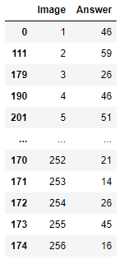
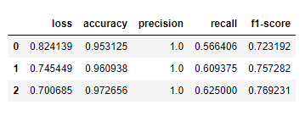
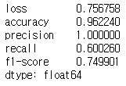
2. 탐지 결과
1971060_김서현_멀티모달_1차_답안.csv
분류 및 정렬 완료

Slide 9
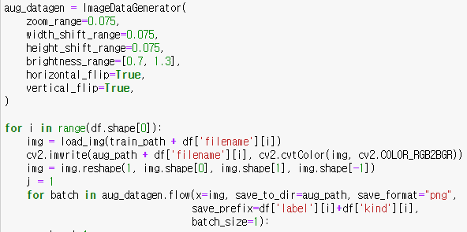
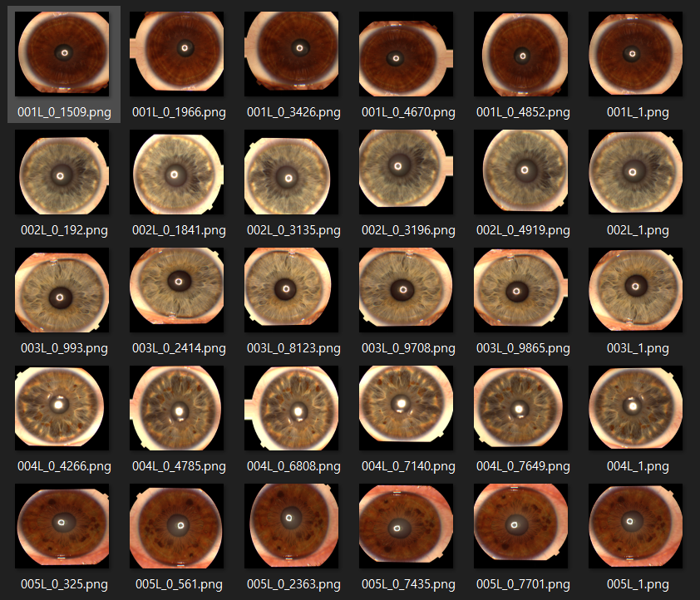

3. 기타 진행상황
Augmentation

Slide 10
4. 자체적 평가
자체적 평가
epoch, batch 등 변수 값을 다양하게 시도해보지 못함
새로운 알고리즘/네트워크를 시도해보고 싶었지만 이해하지 못했음
모델 2개를 이용하여 얼굴과 홍채 각각 인식 작업을 하지 못했음
개선 방향
GPU 사용
머신 러닝에 대한 이해도를 높인 후 다시 시도
2차 과제 제출 때 다시 시도 예정

